Slide 1
Региональный конкурс «Лучший сельский школьный спортивный клуб Ярославской области - 2017»
Школьный спортивный
клуб «Олимп»
МОУ Покровская ООШ
Рыбинский муниципальный район
27 сентября 2017 года

Slide 2
муниципальное общеобразовательное учреждение Покровская основная общеобразовательная школа Рыбинского муниципального района
Школьный спортивный клуб
«Олимп»
2014 год
«Пусть пламя «Олимпа» ярче горит,
Наше единство всегда победит!»

Slide 3
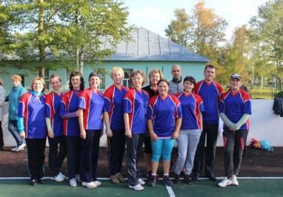
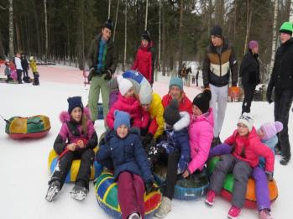
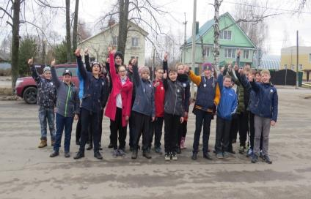
Члены спортивного клуба «Олимп»
добровольное общественное объединение обучающихся, учителей, родителей, выпускников, способствующее развитию физической культуры, спорта и туризма в школе

Slide 4
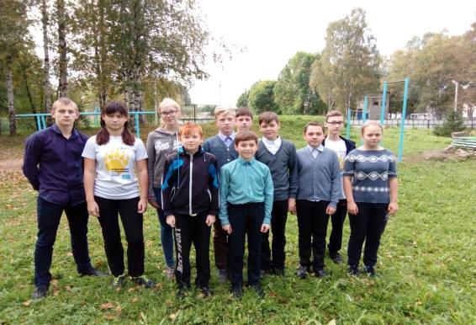
Организационная структура спортивного клуба
Руководитель клуба – учитель физической культуры
Алексеева Татьяна Валерьевна
Высший орган самоуправления – Совет клуба
Контроль за деятельностью спортивного клуба – директор школы Калмыкова Ольга Николаевна

Slide 5
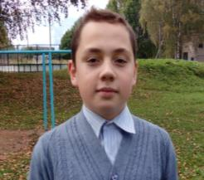
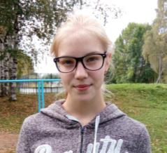
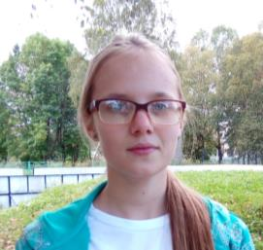
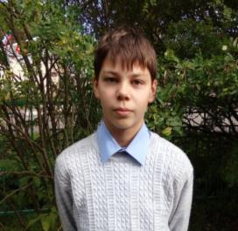
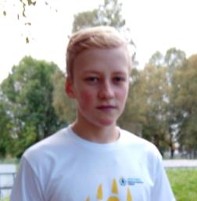
Формирование команд по различным видам спорта Капитаны команд
Леднев Дмитрий
спортивные игры
Матвеева Ксения
туризм, легкая атлетика
Голоулин Артем
настольный теннис
Соколова Карина
лыжные гонки
Богданов Владислав
шахматы
Заонегин Денис
футбол

Slide 6
Социальные партнеры
МУК Покровский центр досуга
Спортивная школа Рыбинского муниципального района
Муниципальное учреждение дополнительного образования центр творчества и развития "Город мастеров" Рыбинского муниципального района
МАУ СШОР «Темп» плавательный бассейн города Рыбинска
Спортивная школа «Переборец» города Рыбинска
«Социальное агентство молодежи» Рыбинского муниципального района

Slide 7
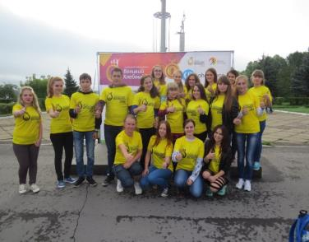
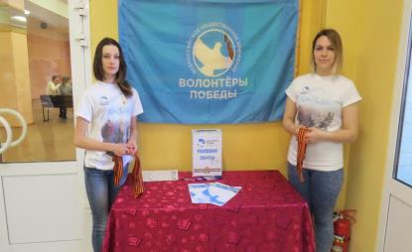
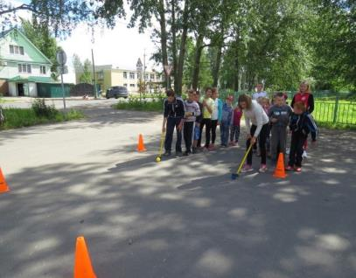
Волонтёрский отряд «Вектор помощи»
«Идём дорогою добра»
участие в организации и проведении спортивных мероприятий различного уровня
школьных
поселковых
муниципальных
региональных

Slide 8
План работы школьного спортивного клуба на 2017-2018 учебный год
Месяц | Мероприятия | Участники
сентябрь | День здоровья. Спорт против терроризма! В память о жертвах террористического акта в Беслане. Турнир по футболу. | 4 – 9 классы
сентябрь | Туристический слет | 1 – 9 классы
октябрь | День здоровья. Осенний фестиваль ГТО. Мониторинг по сдаче норм ВФСК «ГТО» I – Y ступени | 1 – 9 классы
декабрь | День здоровья «Муравейник» | 1 – 9 классы
январь | Лыжный поход | 1 – 6 классы
февраль | Зимний фестиваль ГТО. Мониторинг по сдаче норм ВФСК «ГТО» I – Y ступени | 1 – 9 классы
февраль | День здоровья «Ушаковские баталии» | 1 – 9 классы
март | День здоровья «Веселая спартакиада» | 1 – 4 классы
апрель | Дню здоровья «Зажигаем витаминно, ярко, весело, спортивно!» (традиционное мероприятие) | 5 – 9 классы
апрель | День здоровья. Весенний Фестиваль ГТО. Мониторинг по сдаче норм ВФСК «ГТО» I – Y ступени | 1 – 9 классы
май | Фестиваль ГТО (муниципальный) | 1 – 9 классы

Slide 9
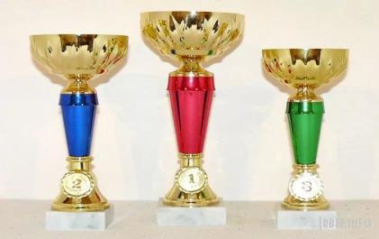
Участие в спортивных соревнованиях различного уровня среди образовательных организаций Президентские спортивные игры
№ п/п | название соревнований | уровень | дата проведения | количество участников | результат
1. | «Русская лапта» | муниципальный | 21.09.2016 | 9 | 1 место
2. | Легкая атлетика | муниципальный | 12.10.2016 | 10 | 1 место
3. | Шахматы | муниципальный | 29.10.2016 | 5 | 1 место
4. | «Настольный теннис» | муниципальный | 26.10.2016 | 6 | 2 место
5. | «Лыжные гонки» | муниципальный | 22.02.2017 | 14 | 2 место
6. | «Футбол» | муниципальный | 24.05.2017 | 11 | 3 место
2017 год
муниципальный этап Президентских спортивных игр 2 место спортсмены Покровской школы

Slide 10
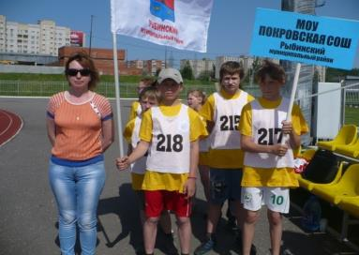
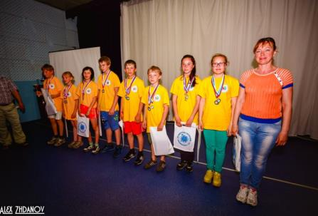
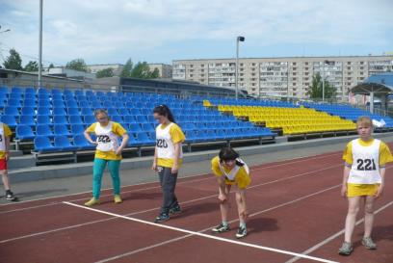
Участие в спортивных соревнованиях различного уровня среди образовательных организаций Президентские состязания
2015 год
региональный этап
Президентских состязаний
2 место
команда спортивного клуба «Олимп»

Slide 11
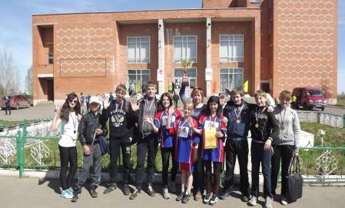
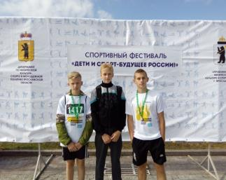
Участие в спортивных соревнованиях различного уровня среди образовательных организаций
№ п/п | название соревнований | уровень | дата проведения | количество участников | результат
1 | Проект «Бегом по Золотому кольцу» Рыбинский полумарафон «Великий хлебный путь» | Российский | 27.08.2016 | 6 | участие
2 | «Мини – футбол в школу» | муниципальный | 09.11.2016 | 8 | 3 место
3 | Чемпионат школьной баскетбольной лиги «КЭС – БАСКЕТ» | муниципальный | 14.12.2016 | 7 | участие
4 | Детско-юношеская военно-спортивная игра «Победа» | муниципальный | 27.04.2017 | 8 | 3 место
5 | Легкоатлетическая эстафета, посвященная Дню Победы | муниципальный | 08.05.2017 | 8 | 2 место

Slide 12
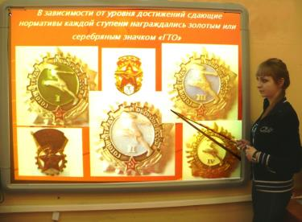
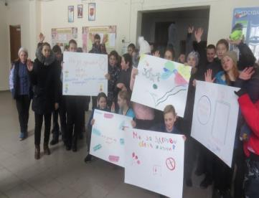
Организация и проведение спортивных, физкультурных и оздоровительных мероприятий в школе

Slide 13
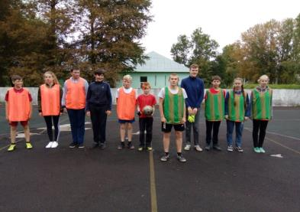
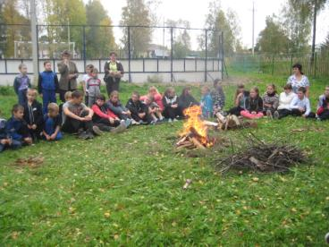
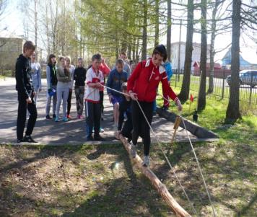
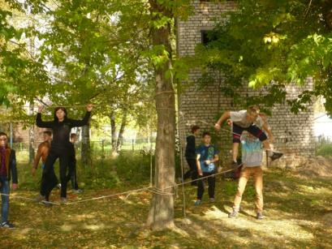
Дни здоровья и спорта

Slide 14
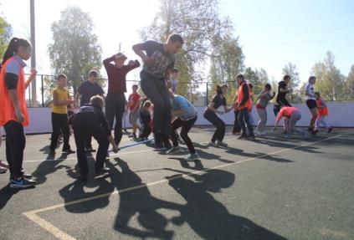
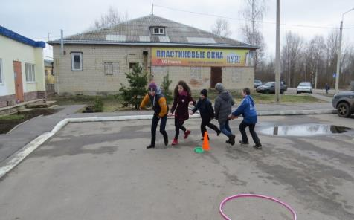
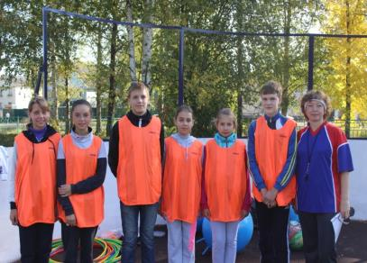
Дни здоровья и спорта

Slide 15
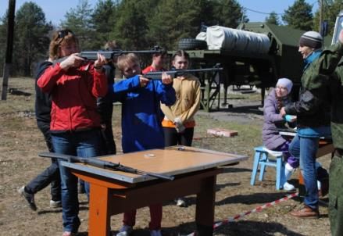
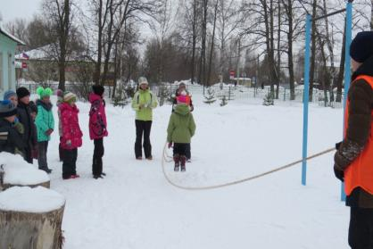
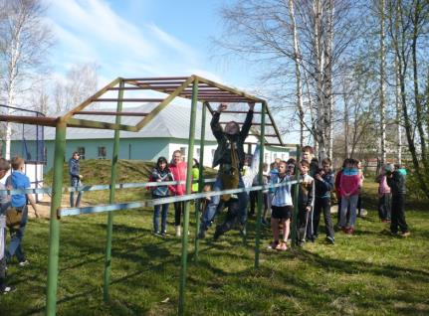
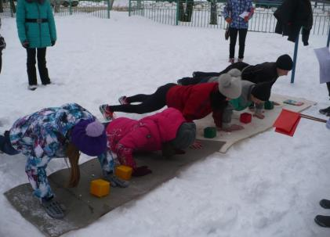
Дни здоровья и спорта

Slide 16
Организация физкультурно-спортивной работы
Организация и проведение спортивных, физкультурных и оздоровительных мероприятий по реализации Всероссийского физкультурно – спортивного комплекса «Готов к труду и обороне» (ГТО)
2016 – 2017 учебный год
87, 6 % - мониторинг физической подготовленности обучающихся и тестирования по комплексу ГТО
45,7% - результат на бронзовый, серебряный и золотой знаки

Slide 17
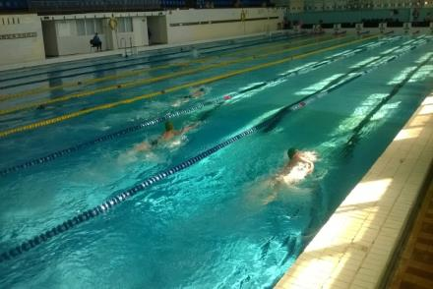
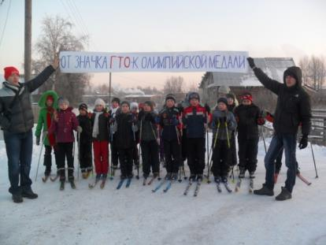
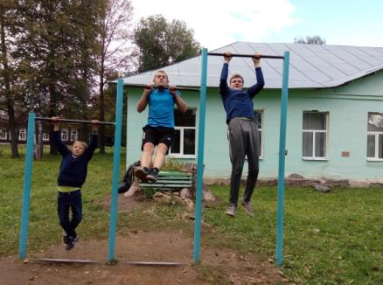
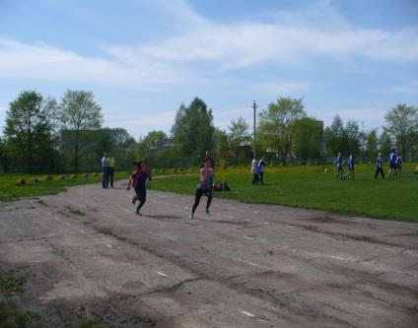
Фестивали ГТО (школьный этап)

Slide 18
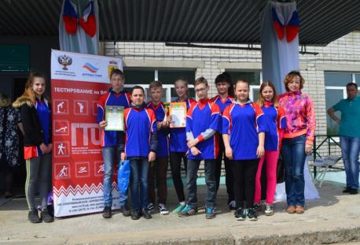
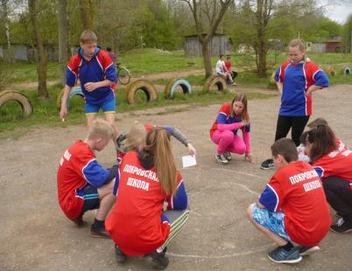
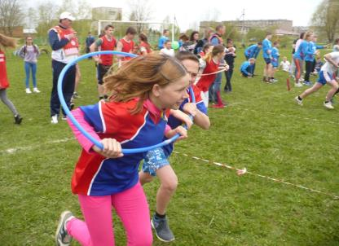
Муниципальный Фестиваль ГТО
«Я выбираю ГТО»
I место
33,3% обучающихся

Slide 19
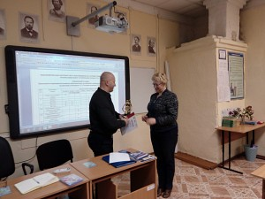
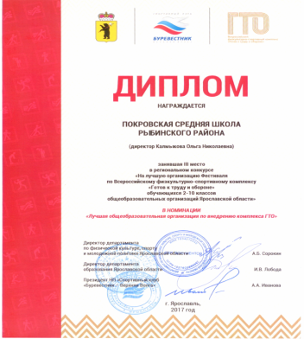
Участие в региональных конкурсах
III место
«Лучшая образовательная организация по внедрению комплекса ГТО»
II место
Региональный этап Летнего фестиваля Всероссийского физкультурно-спортивного комплекса «Готов к труду и обороне» (ГТО)
Творческая часть

Slide 20
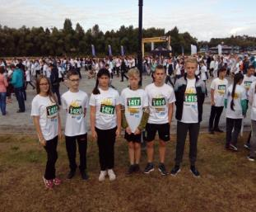
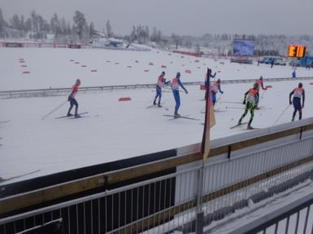
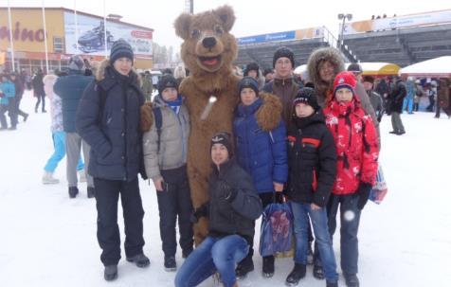
Поощрение обучающихся, добившихся высоких показателей в физкультурно-спортивной работе
Рыбинский полумарафон "Великий хлебный путь»
Ярославский полумарафон «Золотое кольцо»
Центр лыжного спорта «Демино»

Slide 21
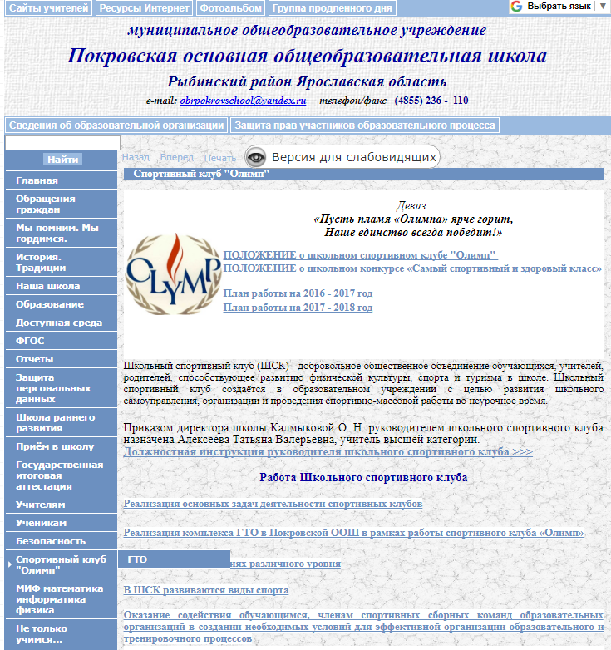
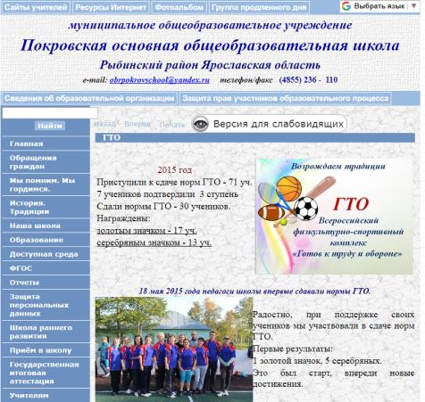
По страницам школьного сайта

Slide 22
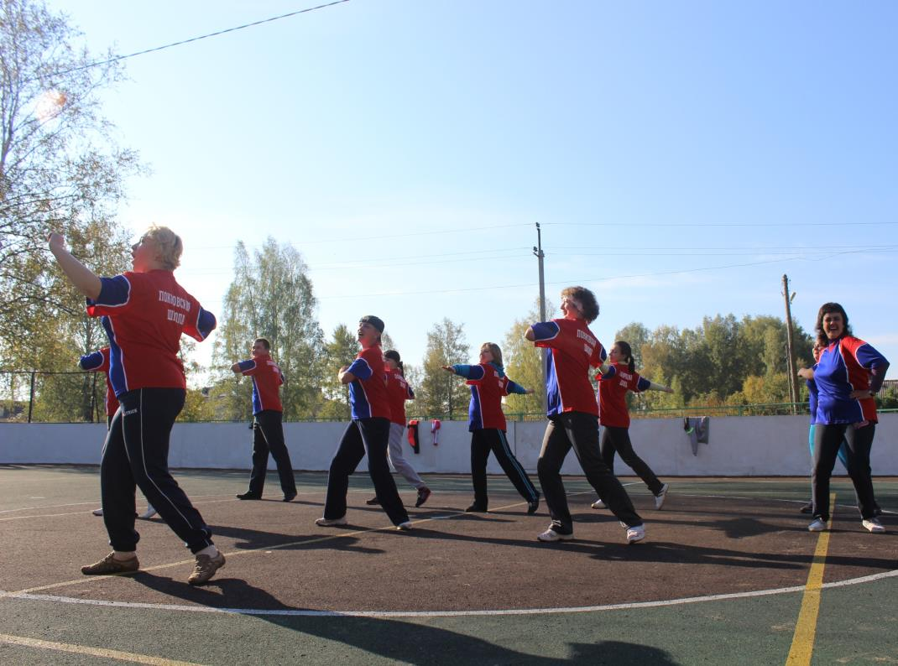
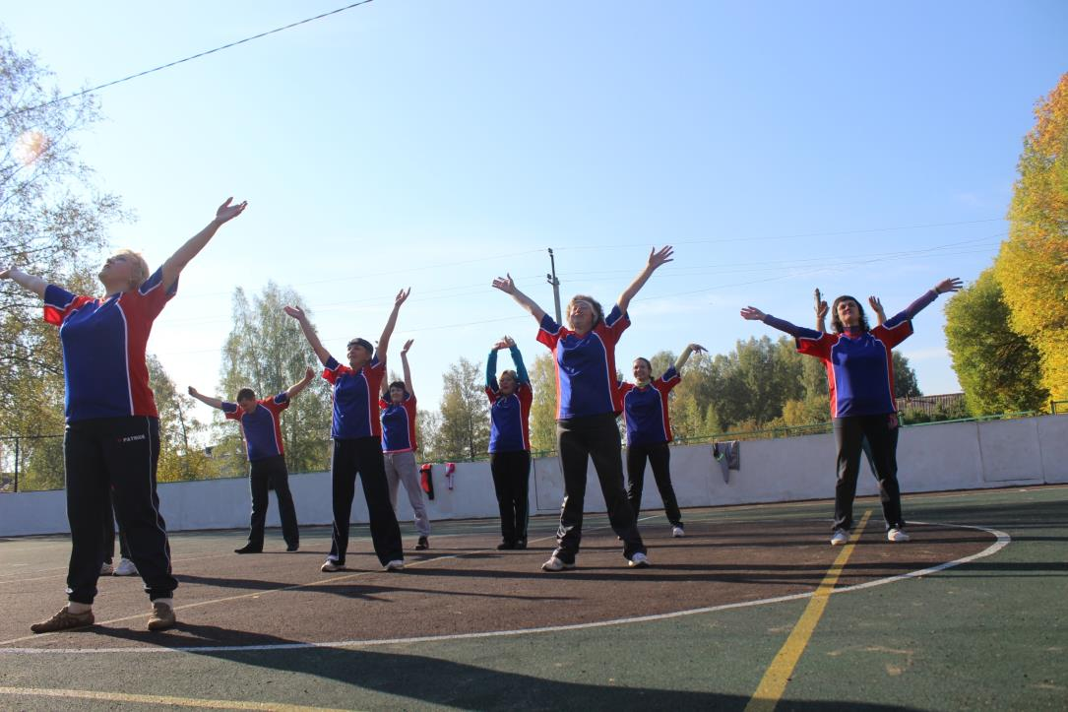
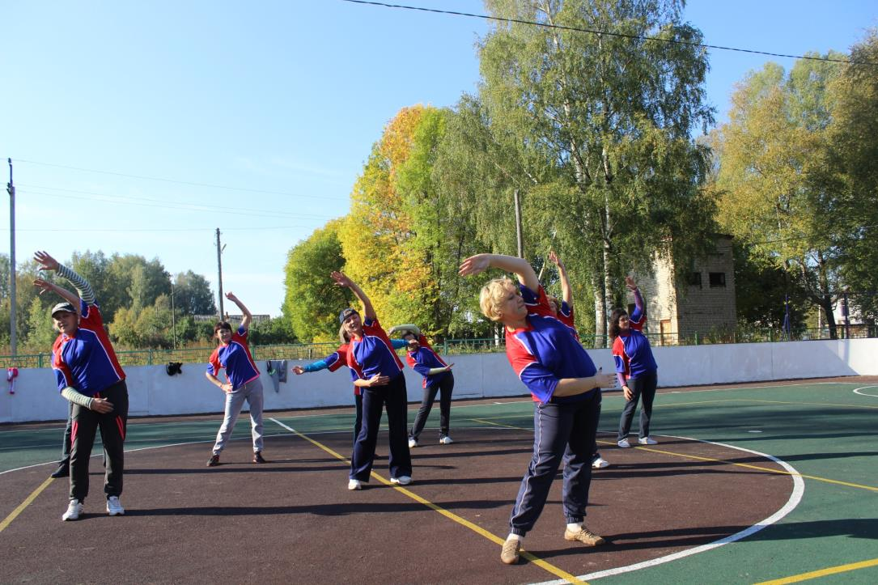
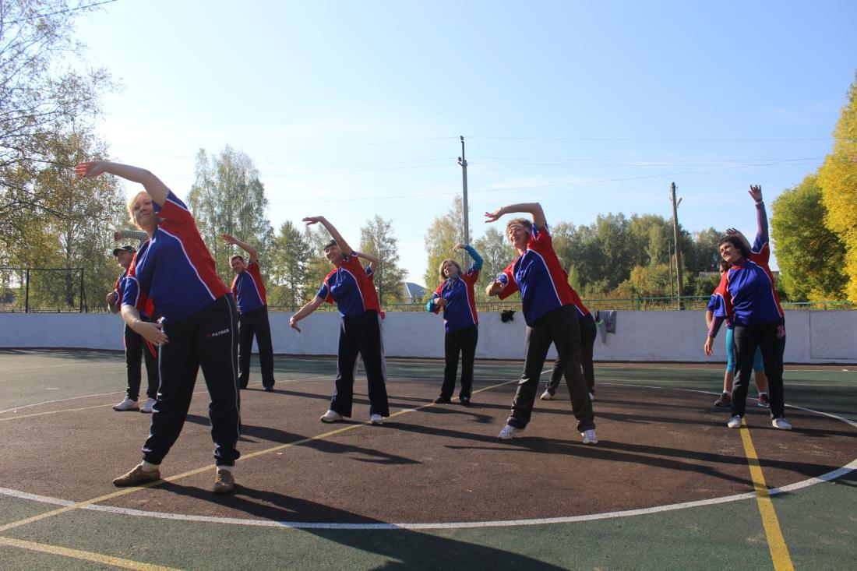
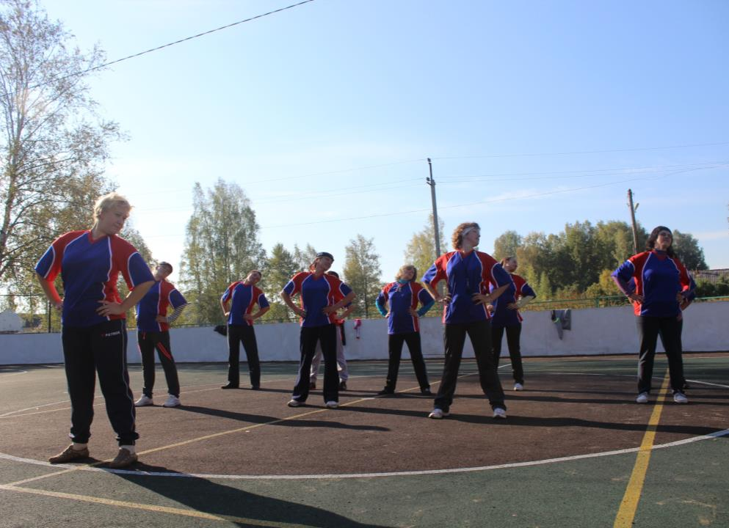
Команда учителей и родителей

Slide 23
СПАСИБО ЗА ВНИМАНИЕ
Контактная информация
адрес | 152973 Ярославская область Рыбинский район Покровский сельский округ пос. Искра Октября, ул. Молодёжная, д. 36
телефон | (4855) 23 – 61 – 10
электронная почта | obrpokrovschool@yandex.ru
адрес сайта | www.76310s020.edusite.ru

